Slide 1

Антон Труфанов директор по развитию регионального бизнеса

Slide 2

«Кто владеет информацией, тот владеет миром»
Натан Майер Ротшильд

Slide 3
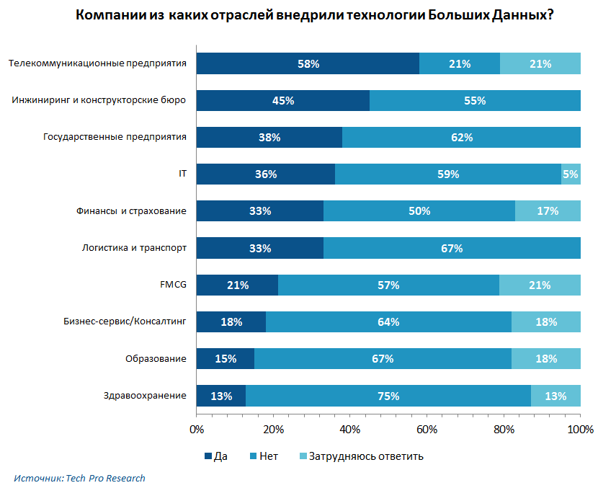

Slide 4






8 610
2 500
учителей
и методистов
специалистов, которые делают сервис лучше
8 лет
90 200
упорной работы
учеников уже говорят на английском

Slide 5
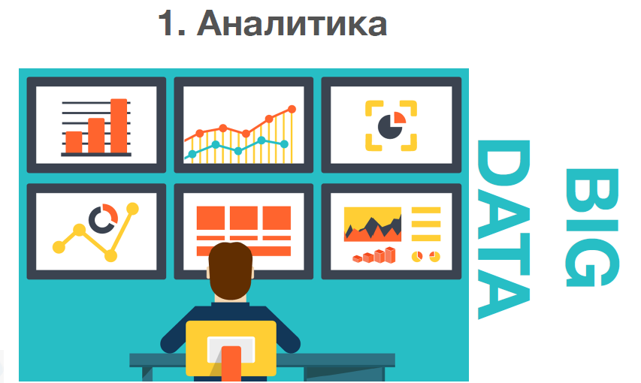
Аналитика

Slide 6
Цели взрослых в обучении английскому
Какая цель студента?
Цель | Доля
Для работы (из них с конкретикой)​ | 29 % 11%​
Для путешествий​ | 15%​
Переезд за границу​ | 10%​
Учеба в РФ​ | 6%​
Учеба за границей​ | 5%​
Предстоит деловая поездка​ | 2%​
Сдавать экзамены​ | 1%​
Не могут сформулировать цель​ | 32%​

Slide 7
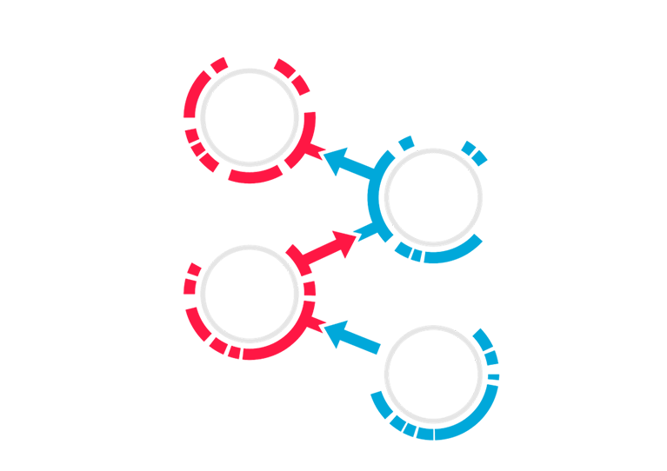

90 оценок
8-й
урок
25 оценок
Качество оценки скиллов как
в скриннинг
тесте
5-й
урок
13 оценок
6 грамматики, ​
1 аудирования, ​
3 чтения, ​
2 письма, ​
1 говорения
1-й
урок
Начало обучения
gse 33 /
cefr A1

Slide 8
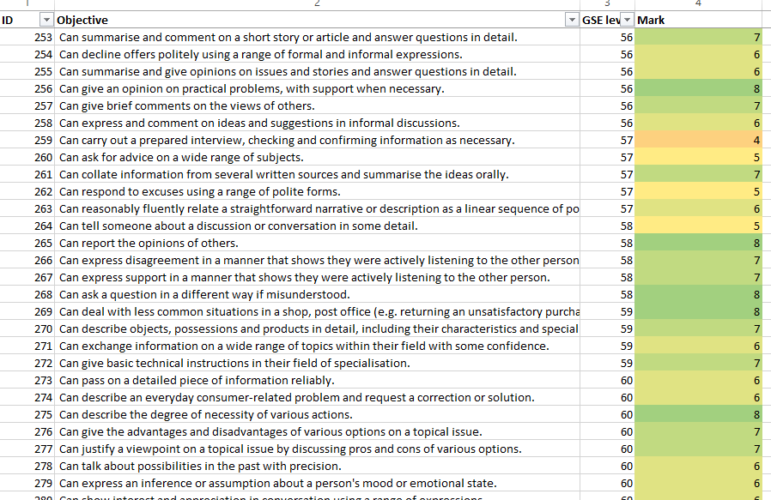

Slide 9
Оценка | Расшифровка
10 | Уверенно использую, без ошибок, могу сформулировать правила/исключения​
9 | Уверенно использую, без ошибок
8 | Использую на осознанном уровне, допускаю редкие ошибки
7 | Использую на интуитивном уровне, допускаю редкие ошибки​
6 | Стихийно использую, допускаю частые ошибки​
5 | Стараюсь не использовать, допускаю частые ошибки​
4 | Распознаю, но не могу воспроизвести​
3 | Распознаю с трудом, велика вероятность ошибочного распознавания​
2 | Встречаю редко. Распознаю только с автопереводчиком​
1 | Не понимаю о чём это

Slide 11

Истинная оценка
Тип оценки | Описание
1 | Истинная
2 | Предсказано по внутренним связям
3 | Предсказано по нахождению в 1 gse
4 | Предсказано по внешним связям
5 | Заполнено по соседним значениям
Скоринг, ставящий балл в зависимости от количества сделанных ошибок
Алгоритмические
предсказания
Алгоритм достраивает
оценки в зависимости
от связанности умений
и силе этих связей
Алгоритмические предсказания

Slide 12

Прогноз результата

Slide 13
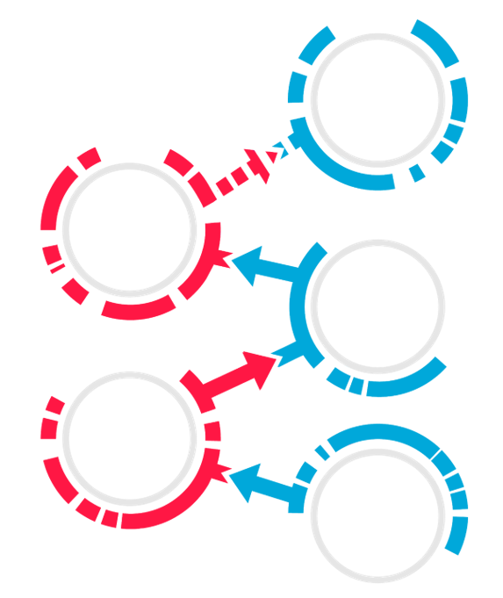
50-й
урок
gse 43 /
cefr B1
90 оценок
35 известных
скиллов (2,78%)
8-й
урок
22 оценки
5-й
урок
Качество оценки скиллов как
в скриннинг
тесте
13 оценок
6 грамматики, ​
1 аудирования, ​
3 чтения, ​
2 письма, ​
1 говорения
1-й
урок
Начало обучения
gse 33 /
cefr A1

Slide 14
> 20 000 уроков каждый день

Slide 15
«Нужно переходить и к принципиально новым, в том числе индивидуальным технологиям обучения, уже с ранних лет прививать готовность к изменениям, к творческому поиску, учить работе в команде, что очень важно в современном мире, навыкам жизни в цифровую эпоху»
- В.В. Путин
Послание ФС РФ
1 марта 2018

Slide 16
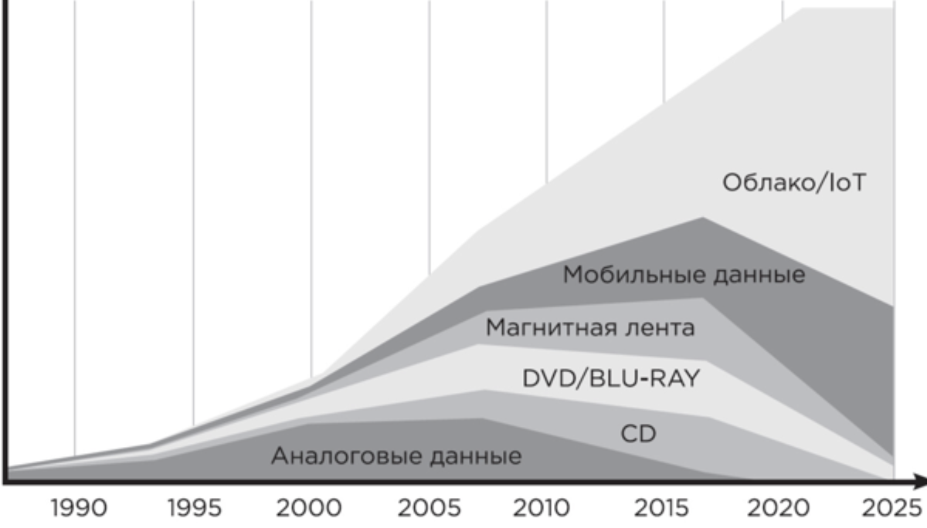

Цифровая коммуникация – одна из основных компетенции цифровой экономики
Ключевые тренды в сфере цифровой коммуникации
Рост объёмов хранения,
переход на цифровые носители
Рост скорости обмена
информацией, распространение
цифровых сервисов

Slide 17
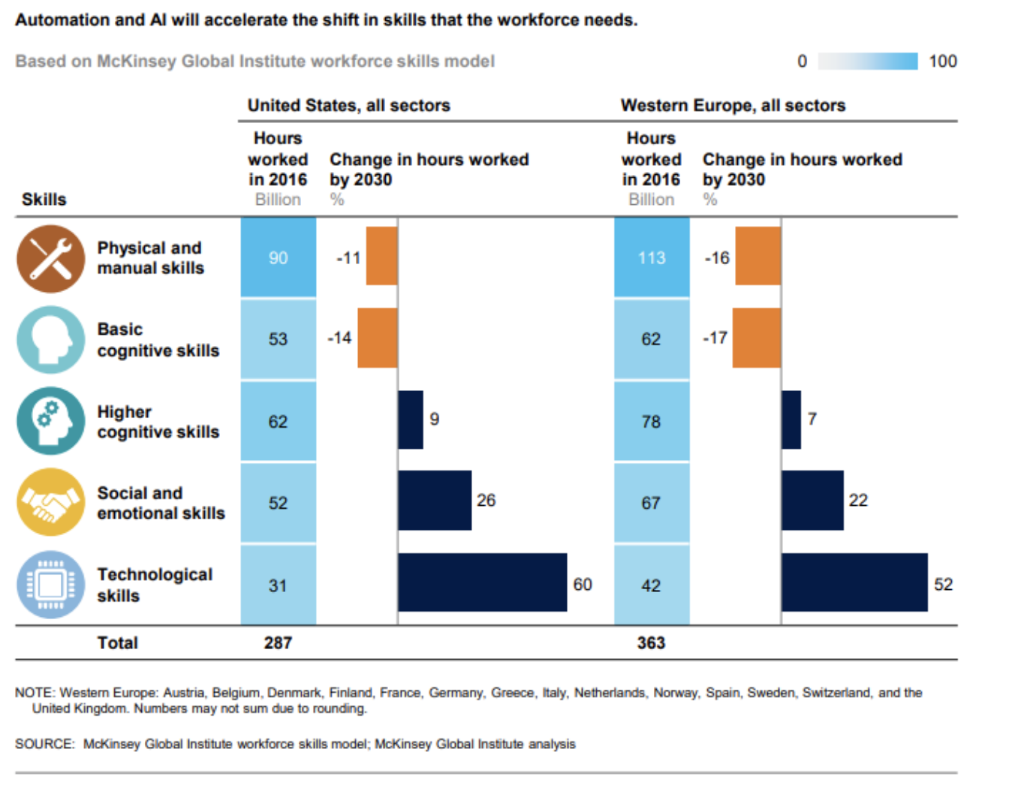

Slide 18
Цифровая образовательная среда:
НЕ
сложно
страшно
отвратимо

Slide 19
Цифровая трансформация - коренное преобразование по 3 векторам:
внедрение прорывных технологий
изменения в организации процессов
переход к новой, цифровой модели обучения
1.
2.
3.
1. мобильность
2. индивидуализация
3. геймификация

Slide 20
Проблемы в образовании
–
–
–
Нехватка учителей
в удаленных районах
в регионе.
Обязательное ЕГЭ и ОГЭ по английскому языку
в 2022 году.
Чрезмерная загруженность преподавателей.
–
–
–
Отсутствие объективной оценки уровня знаний учеников в регионе
и в каждом районе
по отдельности.
Низкий уровень вовлеченности учеников
в образовательный процесс.
Нет единого и удобного инструмента для изучения английского языка.

Slide 21

Что такое Skyes?

Slide 22


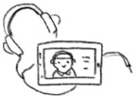

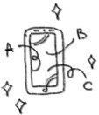
Skyes
Цифровая образовательная среда Skyes – онлайн решение для изучения английского языка среди учеников 5-11 классов.
edu.skyeng.ru
Упражнения для подготовки к ЕГЭ, ВПР и НИКО
Библиотека видео- и аудиоматериалов, соответствующих ФГОС
Мобильное приложение для изучения лексики и аудирования
Интерактивный УМК Spotlight (Английский в фокусе) и УМК Сферы, со встроенной защитой от списывания

Slide 23
Skyes
Повышение эффективности при создании цифровой образовательной среды
в регионе
edu.skyeng.ru
+ Платформа помогает решить вопрос нехватки учителей в удаленных районах по средствам внедрения дистанционного
обучения.
+ Системе анализирует и создает отчет по уровню подготовки учеников в разрезе школ, классов, районов и городов.
+ Повышение уровня языковых
компетенций и мотивации учеников и преподавателей с помощью современной платформы.
+ Экономия времени учителя, благодаря автоматической проверке ДЗ и тестов и удобному доступу к аналитике.

Slide 24
Механика работы пользователей на платформе
Регистрация учителя
Раздача доступов ученикам
Работа платформы
➜
➜
Система
формирует логин и пароль для
ученика, который учитель сообщает ученику
Учитель регистрируется на платформе, создает класс и заводит туда своих детей (это занимает 5 минут)
Учитель ведет работу на платформе в классе, задает домашнее задание ученикам

Slide 25
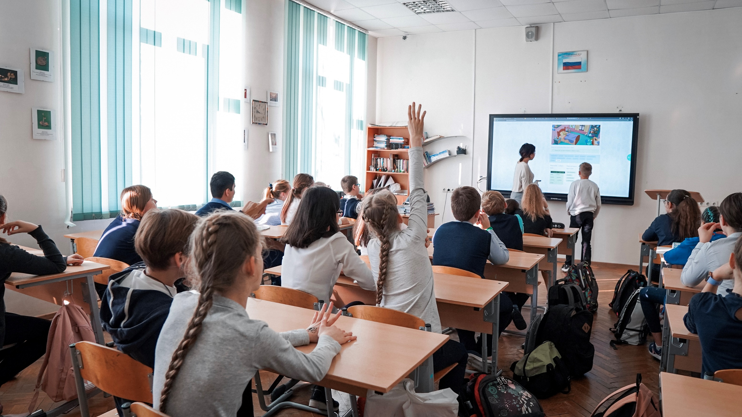
Работа в классе
Фронтальная работа
Демонстрация и разбор заданий в классе на
интерактивной доске или через проектор.
Цифровая школа
Работа со средой во время урока или факультатива на персональном компьютере в компьютерном классе.

Slide 26

Работа дома
Компьютер, планшет или телефон
Преподаватель может задать домашнее задание в один клик. Система автоматически проверит работу и выставит оценки.

Slide 27
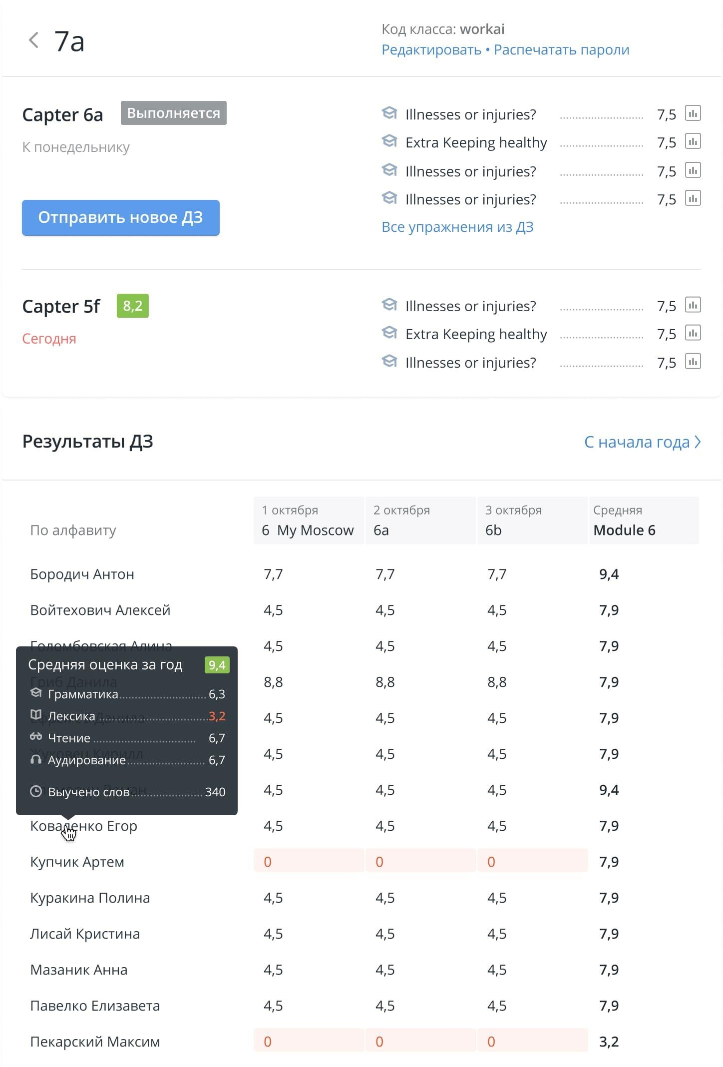
Для учителя
Актуальные материалы
и упражнения, входящие в УМК.
Сокращение временных затрат в пользу реализации творческого потенциала.
Автоматическая проверка домашних заданий и тестов.
Материалы для подготовки к ЕГЭ, ОГЭ, НИКО, ВПР.
Комплекс
инструментов
для преподавания.
Встроенный механизм защиты от списывания из баз домашних заданий.

Slide 28
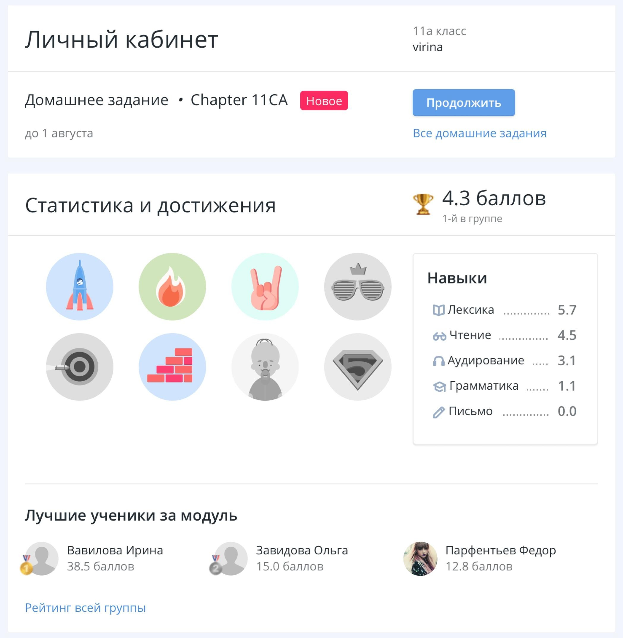
Для ученика
Ученик в центре образовательного процесса.
Встроенные аудирование, грамматика, письмо, словарь и чтение.
Интерактивный формат.
Обучение без привязки ко времени и месту.
Игровые механики для обучения.
Возможность удаленного обучения учеников.

Slide 29
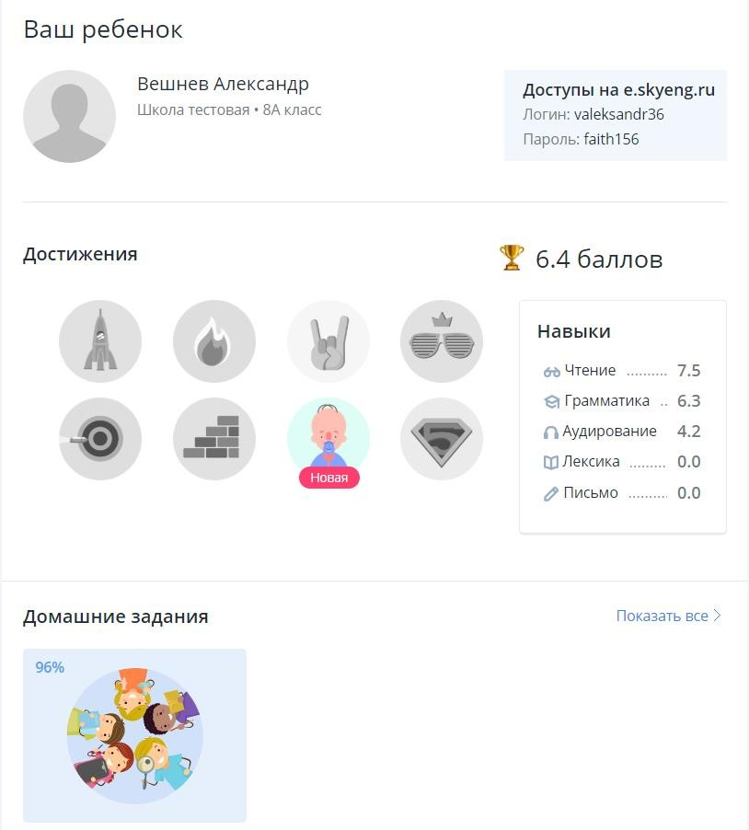
Для родителя
Следит за прогрессом и успеваемостью ребёнка и всегда в курсе новых ДЗ.
Просмотр развлекательного контента замещается образовательным процессом.
Легко оценивает вовлеченность ребёнка.
Экономит средства и время / подготовка к ЕГЭ и ОГЭ без поиска
репетитора.

Slide 30
Обучаем, тестируем, анализируем. Это бесплатно
➜ Обучаем преподавателей использованию платформы
➜ Проводим тестирование учеников
➜ Собираем отчетность
Нам важно, чтобы процесс внедрения цифровой образовательной среды был комфортным, поэтому проводим очные и дистанционные
обучения для преподавателей.
Чтобы сформировать статистику уровня знаний
учеников, отследить динамику и оценить эффективность
проекта, мы проводим тестирование перед стартом
обучения с цифровой образовательной средой Skyes
и по завершению учебного года.
Система позволяет
анализировать учебный процесс и составлять рейтинги учеников, классов, школ и регионов.

Slide 31
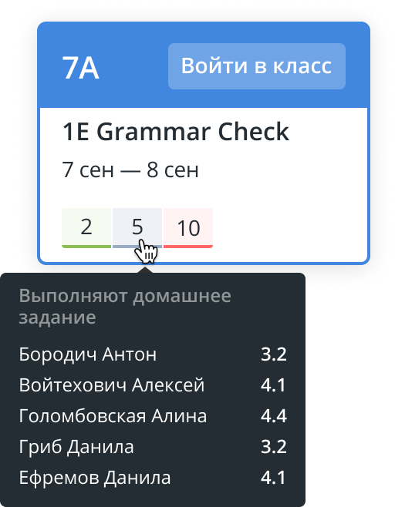
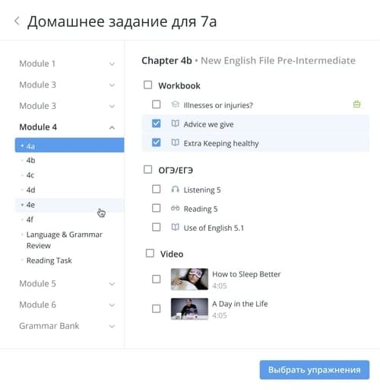

Slide 32
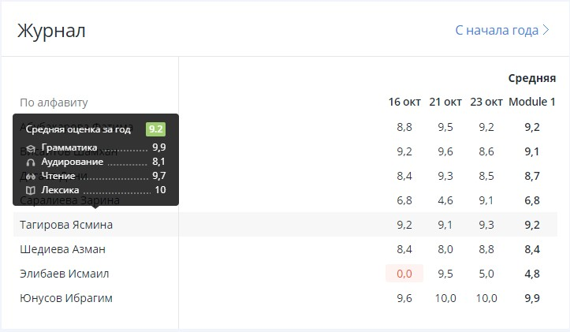

Slide 33
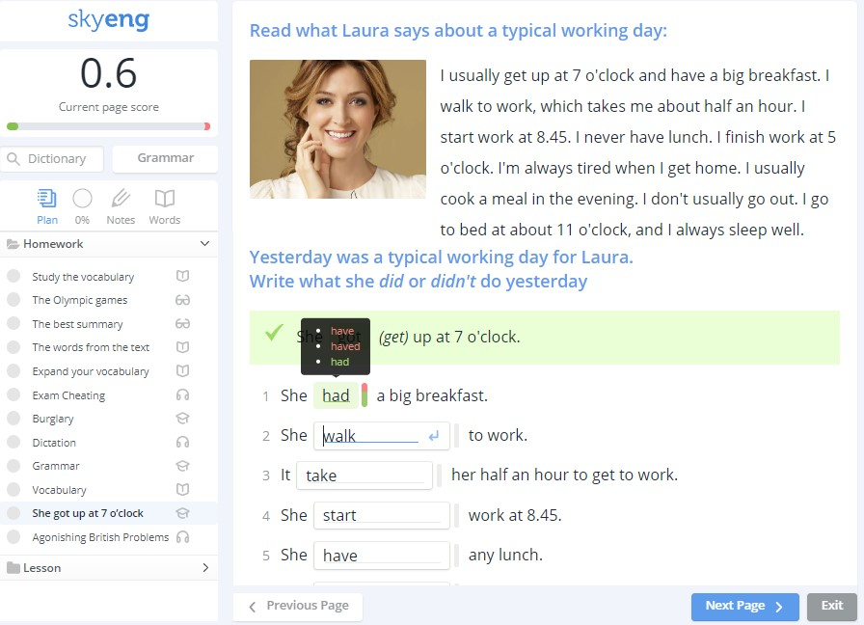

Slide 34
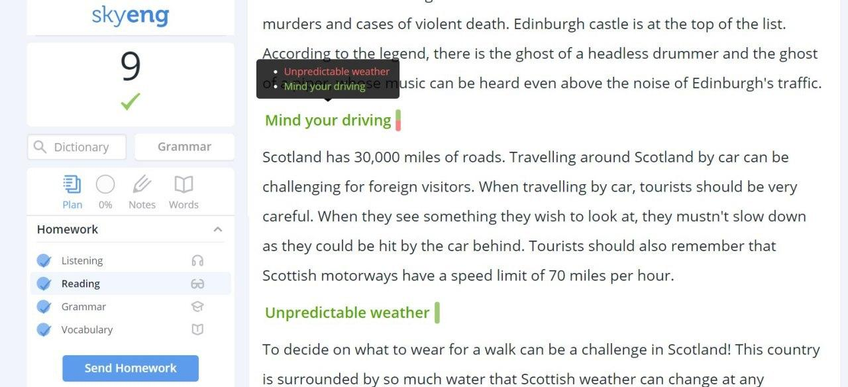
Вы можете видеть, какие ошибки допускал ученик при выполнении задания

Slide 35
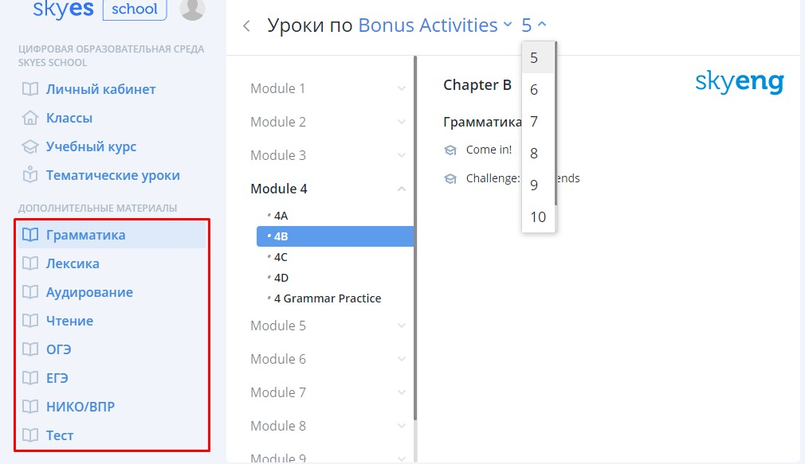
Пользуйтесь бесплатными материалами от Skyeng

Slide 36
Результаты учеников, прошедших обучение на платформе
+15,3%
+9,4%
+16,3%
+6,3%
5 класс
6 класс
7 класс
8 класс
+38,6%
+10,2%
+12,1%
9 класс
10 класс
11 класс
на основании а/б тестирования, проведенного Skyeng

Slide 37
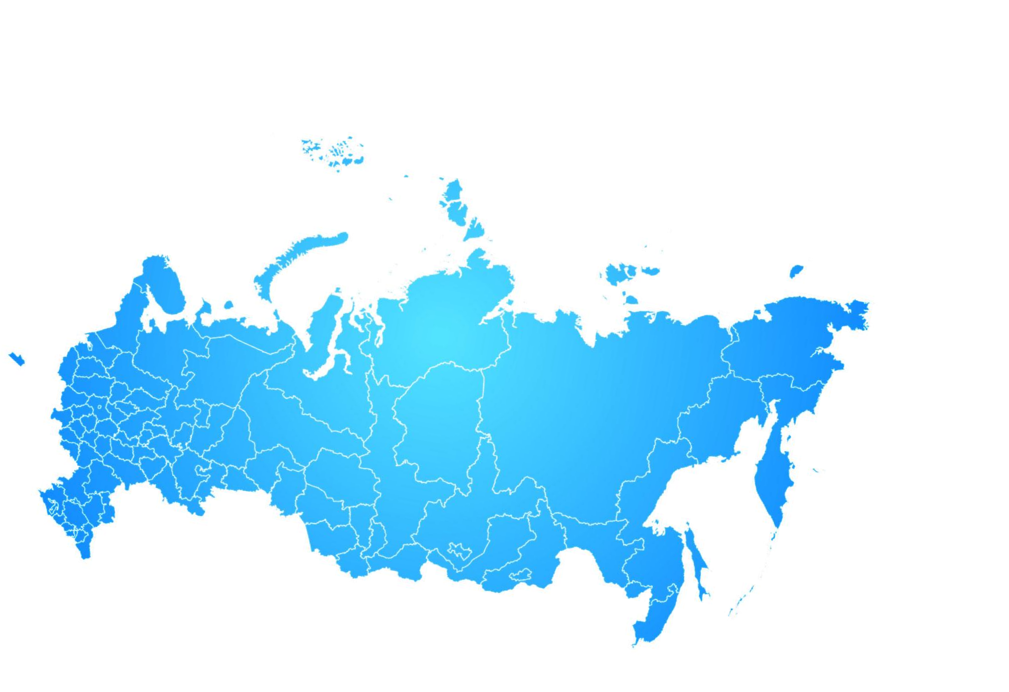

Уже сейчас Skyes используют
10 419 учителей в 85 регионах России
3 768 школ
200 000 учащихся

Slide 38
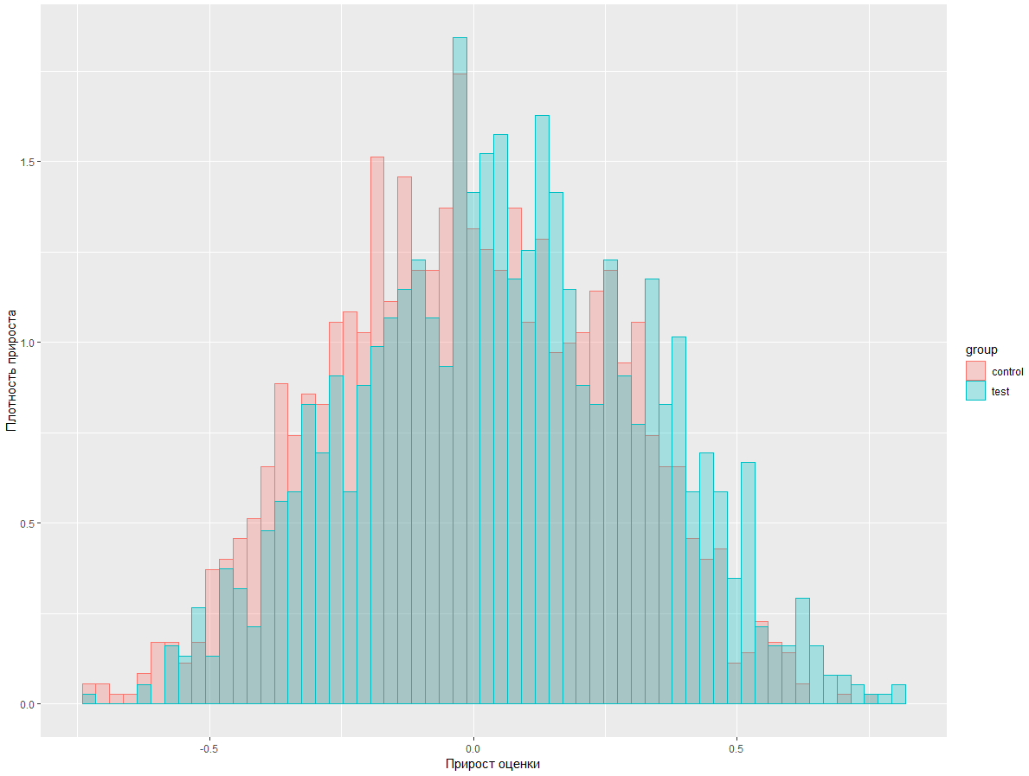
АВ - тестирование

Slide 39
Стоимость платформы
Бесплатно для учеников и учителей
Практикум к УМК Spotlight:
для ученика - 490 рублей/год
для учителя - БЕСПЛАТНО
—
Весь материал Skyeng
—
Упражнения для подготовки к ЕГЭ, ВПР, НИКО
Мобильные приложения
—
Интерактивный словарь, упражнения на грамматику
—
Библиотека аудио
и видео контента

Slide 40
Закупка Skyes школой
Школа может приобретать Skyes за счет субсидий на цифровизацию образовательных организаций субъекта Федерации в рамках государственной программы Федерального проекта «Цифровая образовательная среда».
Школа может приобретать Skyes за счет субсидий на выполнение госзадания в случае включения директором школы учебного пособия для УМК “Английский в фокусе” в перечень приобретаемых учебных пособий.
Согласование договора
Прием ключей
Начисление лицензий
Оплата
➜
➜
➜
Заключаем
типовой договор, в котором указывается, что
мы передаем
школе лицензии на учеников
Школа предоставляет список педагогов, которые создают классы и заводят на платформу
учеников
У педагогов в ЛК появляется возможность выдать ученикам доступ к УМК
Выставляет счет и акт о передачи лицензий.
Школа
оплачивает сумму по договору

Slide 41

Легко сказать «YES!»
Труфанов Антон
edu.skyeng.ru
Директор по развитию регионального бизнеса
a.trufanov@skyeng.ru
+7 926 049-90-69

